Slide 1
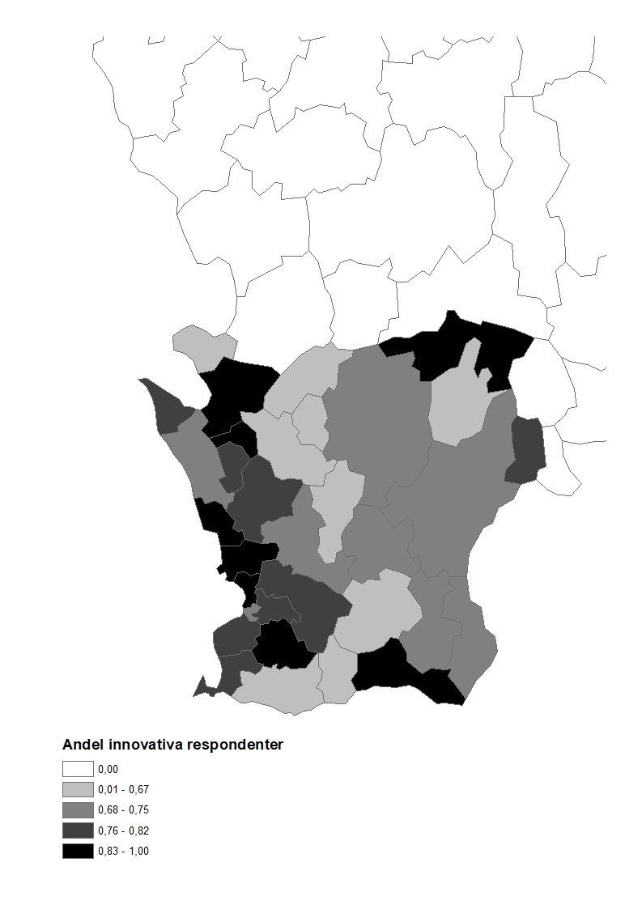
Osby Kommun Innovation i skåne

Slide 2
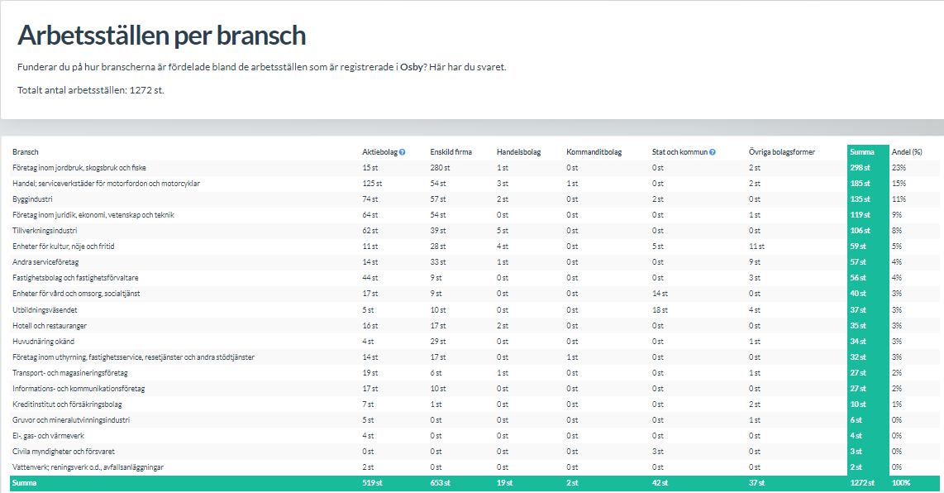
Aktiva arbetsplatser/företag ( Ej antal anställda)

Slide 3
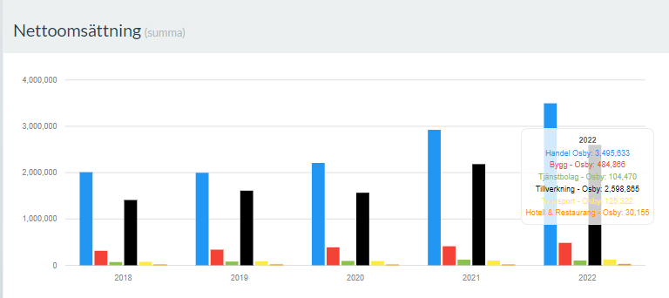
Stark utveckling tillväxt omsättning i bla Handel och även Hotell & Restaurang Osby 2022.

Slide 4
Registrerade bolag 2022 / Konkurser Ca 18.2% färre Nyregisterade 2022, men färre konkurser
2022-01-01-2022-12-31 2021-01-01-2021-12-01
Totalt antal 93 st 114 st ( oavsätt f-skatt,moms eller reg arbetsgivaravgift)
Privat Aktiebolag : 47 st 61 st,
Enskild firma 39 st 53 proc män 47 Proc kvinnor 52 män 48 kvinnor 22
Enkelt bolag 1 st 2 st
Handelsbolag 1 st 0 st
Kommanditbolag 0 0 st
Ideell förening 4 st 2 st
Samfällighet 1 st 1 st
Bostadsrättsförening 0 1 st
Konkurser 5 st 2021 : 9 st

Slide 5
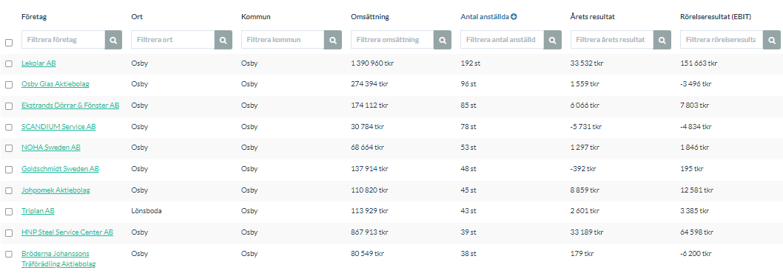
Största 10 bolagen med (Säte i kommunen)

Slide 6
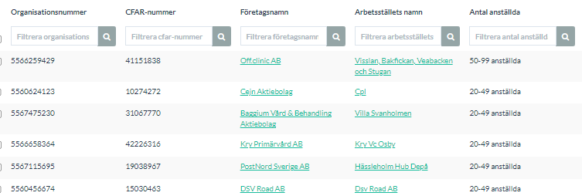
Några Bolag med arbetsställe ( visar ett spann)

Slide 7
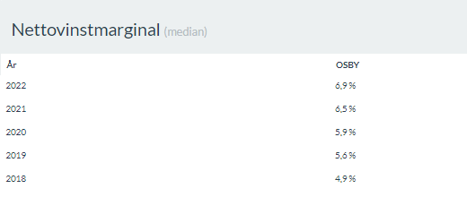
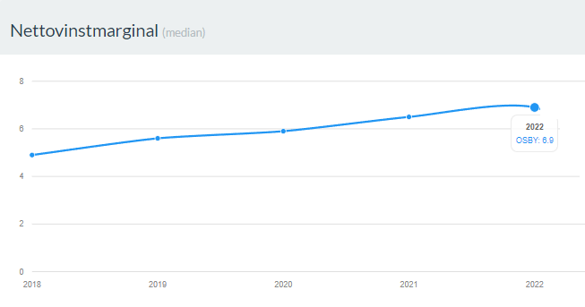
Osby, 2022 : 6,9 % nettomarginal ( rikssnitt 5 %)

Slide 8
Vad är nettomarginal ?
För att kunna se hur mycket som finns kvar av varje försäljningskrona efter avdrag för rörelsekostnader inklusive finansiering tittar man på nettomarginalen.
Nettomarginal tar inte hänsyn till det kapital som satsats i företaget. Detta är ett nyckeltal som är lätt att använda för alla företag och som ger en indikation på hur lönsamt eller effektivt företaget har varit.

Slide 9
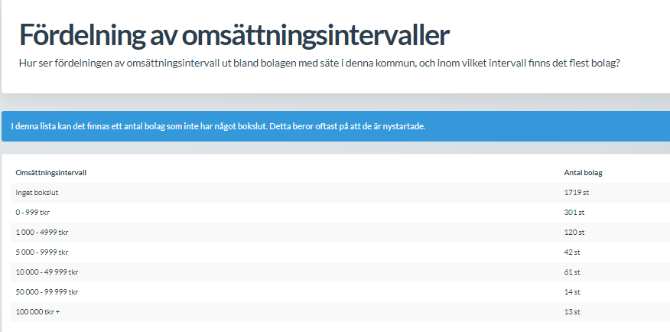

Slide 10
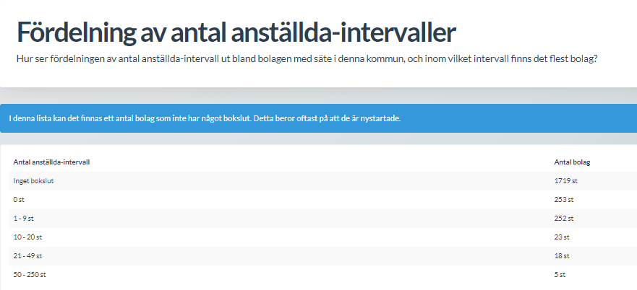

Slide 11
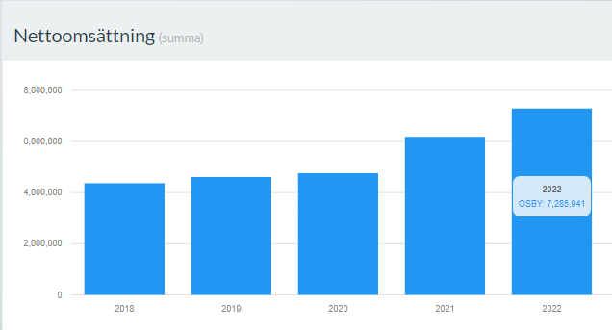
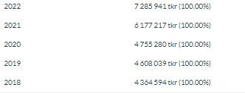
Ökad omsättning totalt på alla AB med säte i Osby 2022, ( 96 % av alla bokslut inne) Ca 18 % tillväxt från 2021 till 2022

